Slide 1

TakeItEasy
lucrare propusă de: Răzvan Florescu
coordonator: Colab. Florin Olariu

Slide 2
Agenda
Introducere
Contribuții
Arhitectura
Demo
Concluziile lucrării

Slide 3

Introducere
Ce este TakeItEasy?

Slide 4
Contribuții
Propunerea de vacanțe
Căutarea de vacanțe
Wish-list
Suport pentru notificări

Slide 5
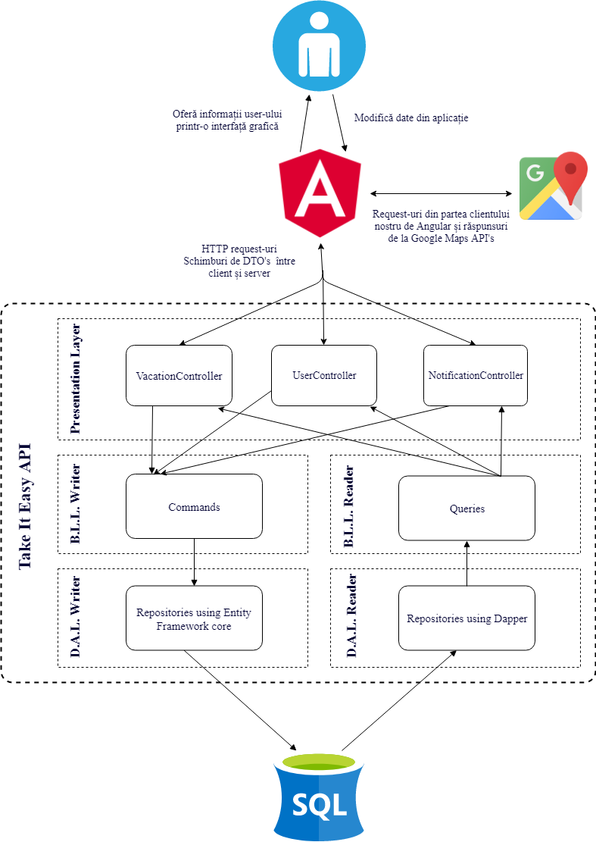
Arhitectura

Slide 6
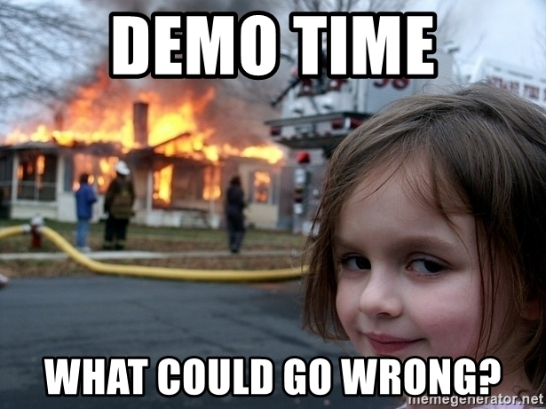
Demo

Slide 7
Concluziile lucrării
Atingerea obiectivelor
Acumularea de noi cunoștințe
Potențiale direcții de viitor ale aplicației

